Slide 1
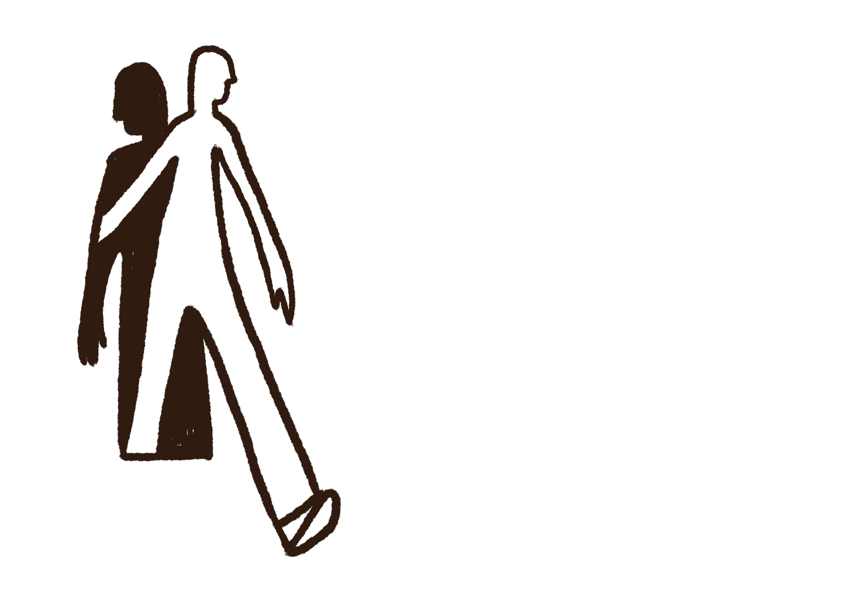

Afhængighed –
Når misbruget overskygger alt andet
09.10.2025
Deltagere:
Ditte Vind Abrahamsen, regionsleder og psykoterapeut
Jeppe Berg Sandvej, faglig leder og psykoterapeut
Monika Hoffmann, projektleder og moderator

Slide 2
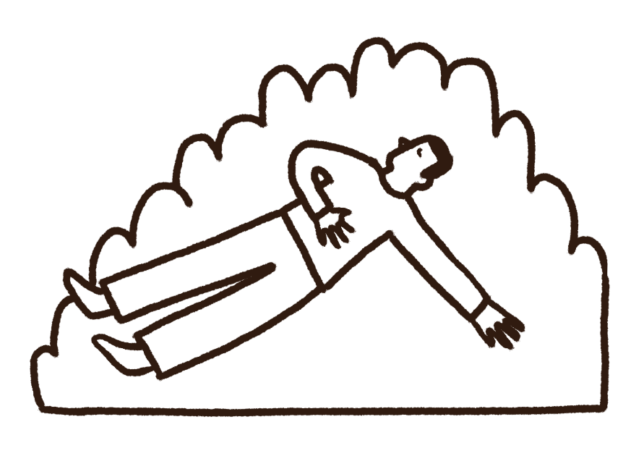

Det absurde og meningsløse i at drikke sig i stykker
Selvdestruktivitet (fysisk og psykisk)
Isolation
Grænseoverskridende adfærd
Ændret personlighed
Mister arbejde
Mister hjem
Vælger misbruget

Slide 3

“People do things for good reasons.” “Folk har gode grunde til deres handlinger.”
Judith S. Beck

Slide 4
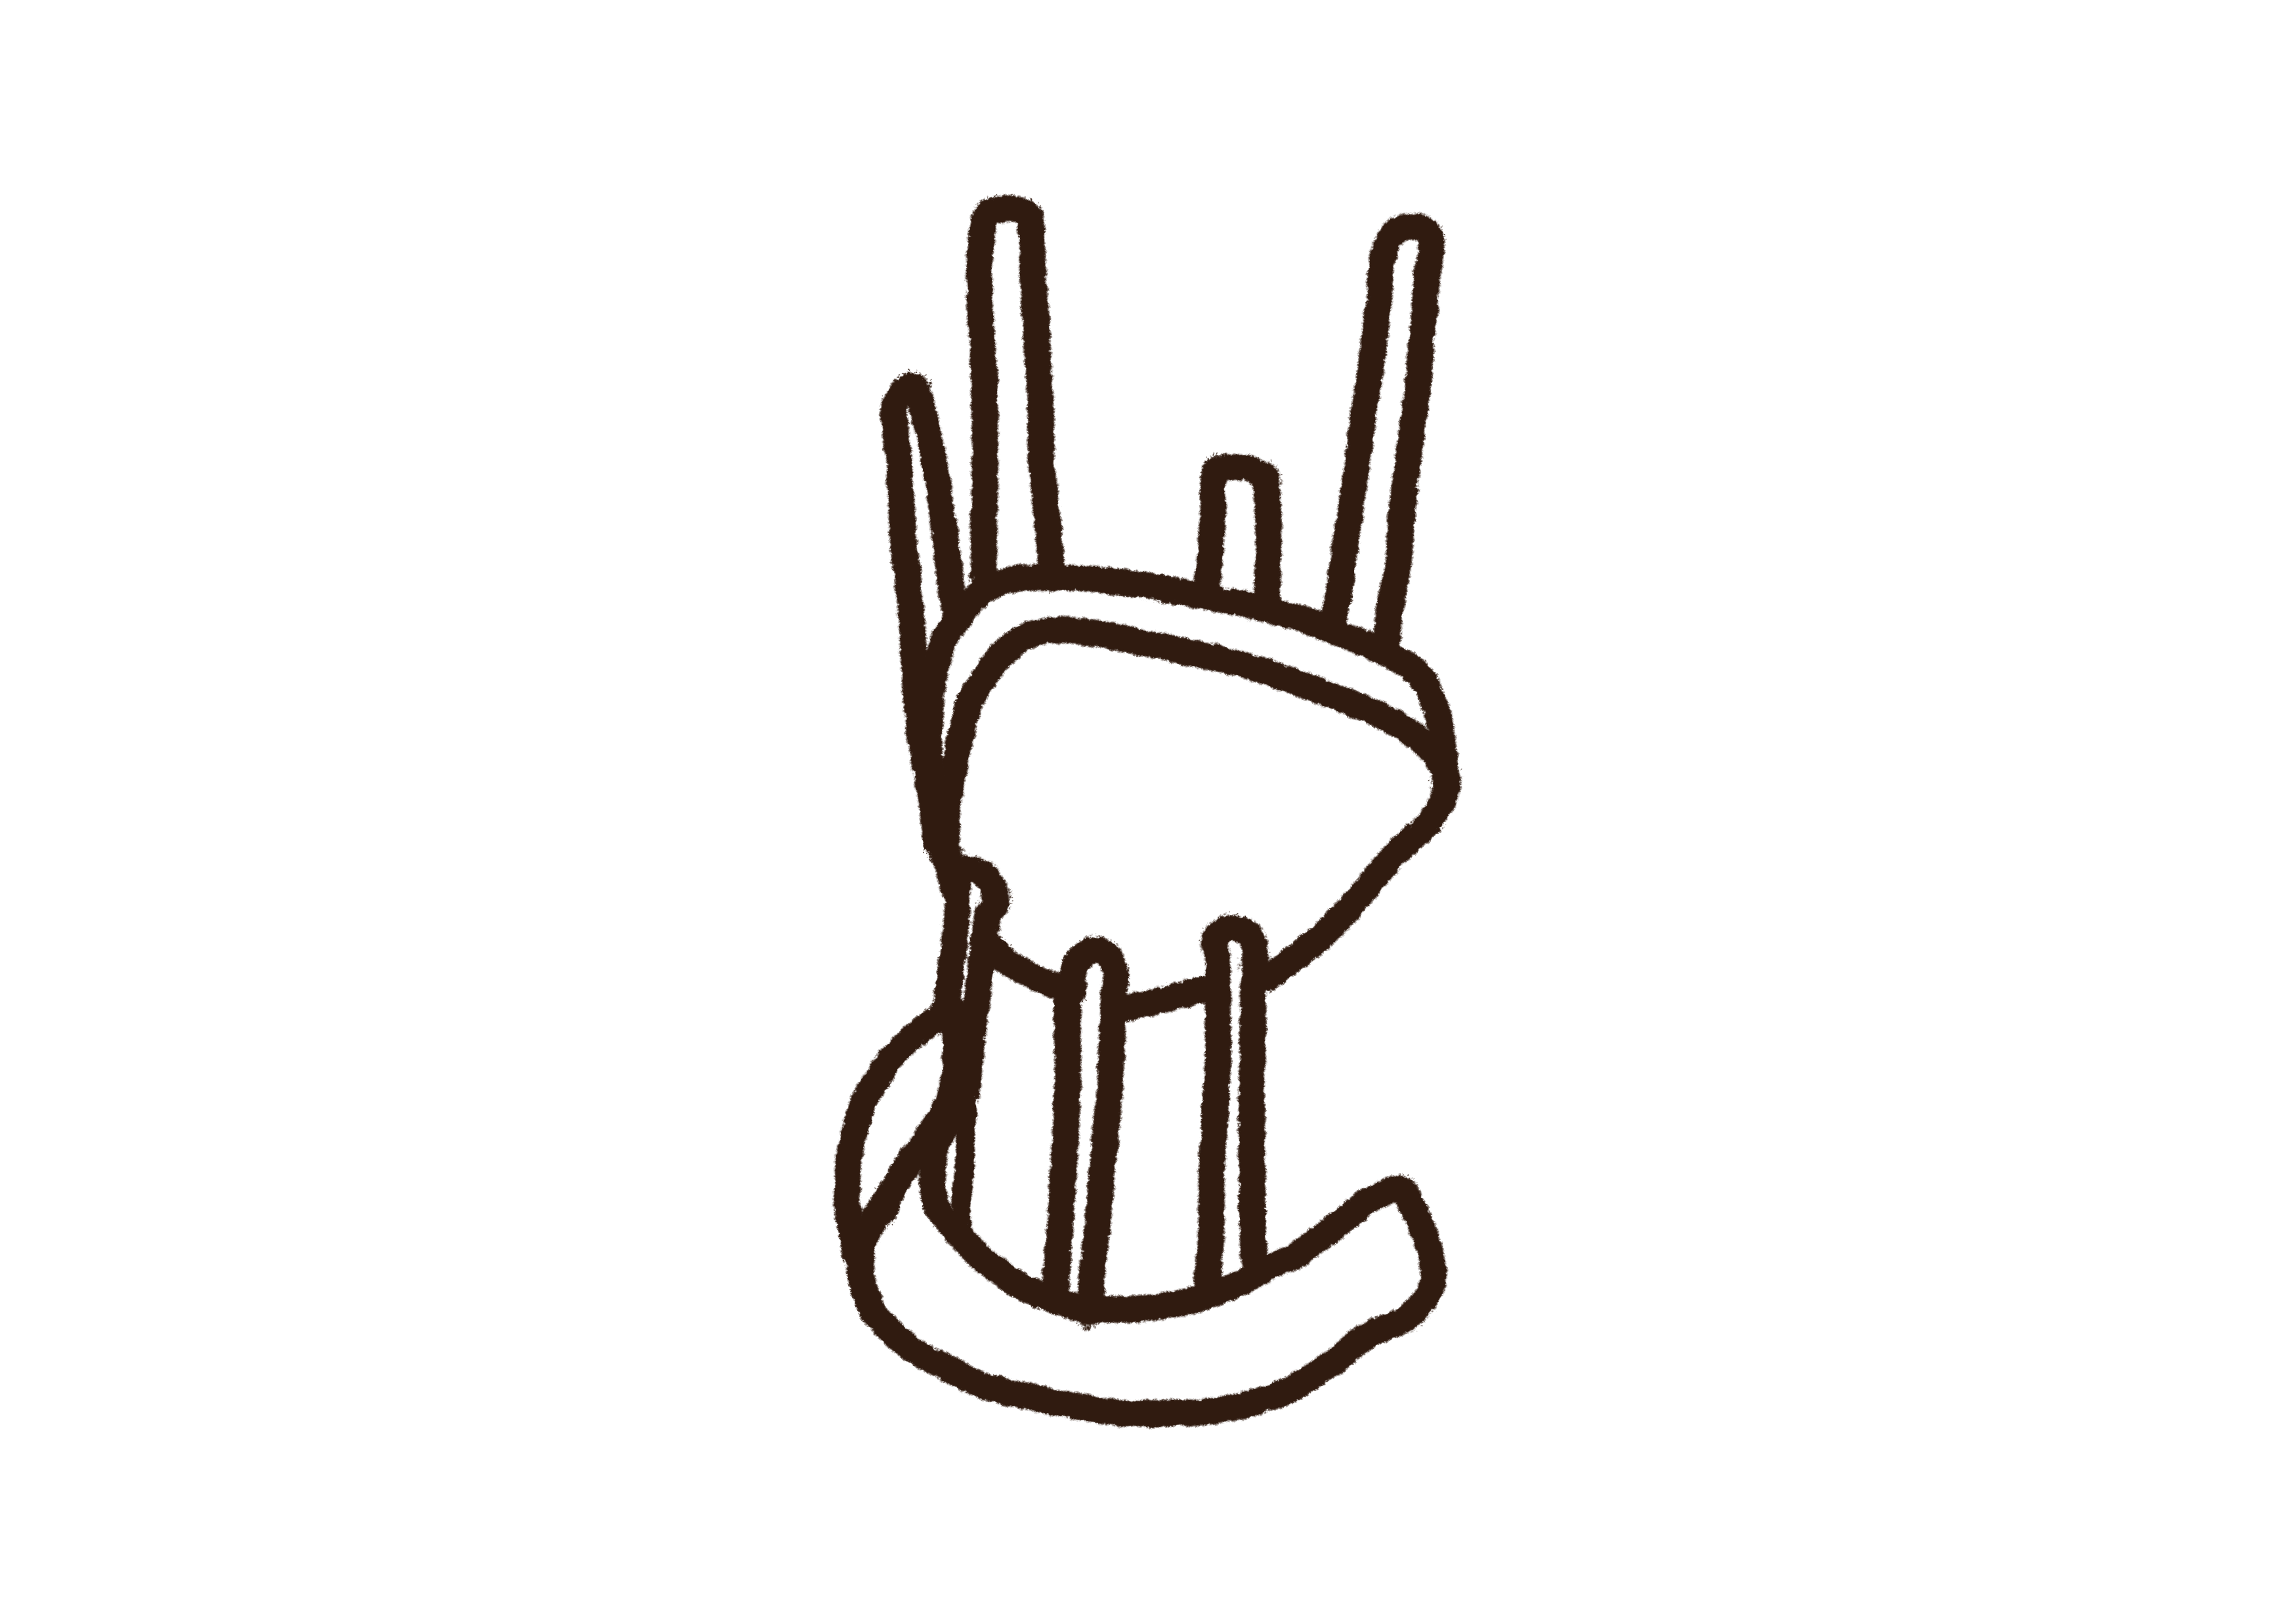
Kompliceret størrelse
Multicausalt (mange årsager)
Simpelt sagt: tosporet behandling
Afhængigheden og drikkegrunde

Slide 5
Afhængighedens udvikling – disponeret for afhængighed?
Opvækstens betydning…
Biologisk arvelighed, dopamin (forstyrrelse ved undertrykkelse)
Social arvelighed
Utryghed, vold, overgreb, misbrug – uroligt system
Følelser: affektregulering og mentalisering
Forbilleder og leveregler
Egenbetydning
Ca. 80% af alle med misbrug har psykisk lidelse
Ca. 50% af dem havde det inden misbrugsdebut

Slide 6
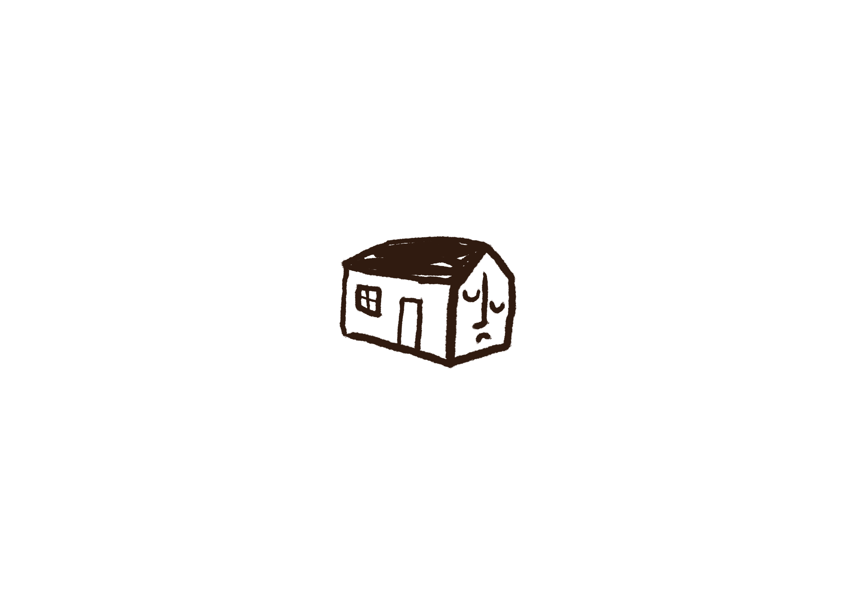
Den langsomme udvikling
Brug og misbrug uden afhængighed
Dulmer ubehag
Minus konsekvenser
Langsomt, men sikkert udvikles afhængighed
Kontroltab og tolerance indtræder → skam og eventuel hemmeligholdelse
Impulskontrollen hæmmes/skades
Konsekvenserne begynder...

Slide 7

Det handler om hjernen…
Belønningshormonet dopamin
Belønner overlevelsesvigtig adfærd
Når vi spiser (sukker og fedt), har sex, er sammen med andre, gennemfører noget, dyrker motion m.m.
Alle kan vendes til afhængighed
Udløses ved cigaretter, alkohol og stoffer
Kan ikke hamle op med mængden
Belønnes forskelligt
Belønningen daler, tolerancen vokser
En udviklingssygdom med hjerneforandringer?

Slide 8
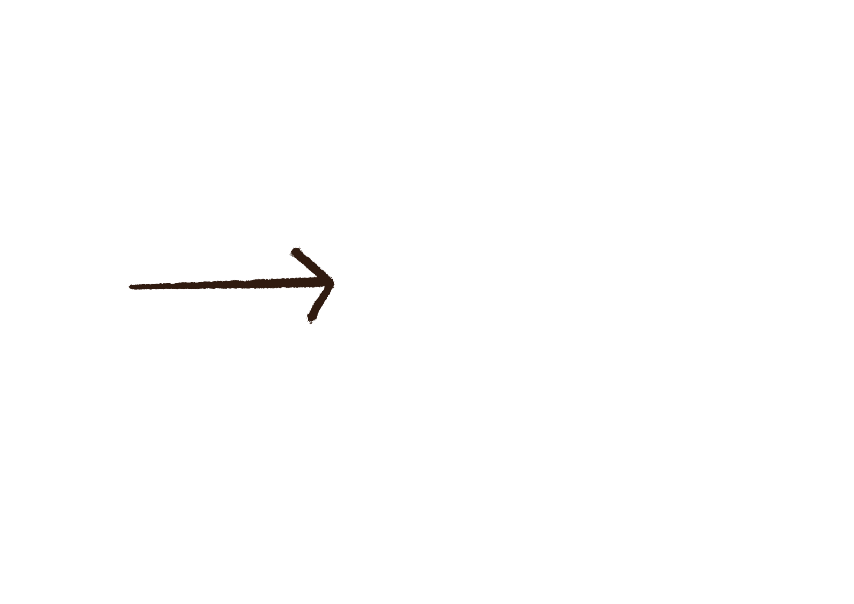
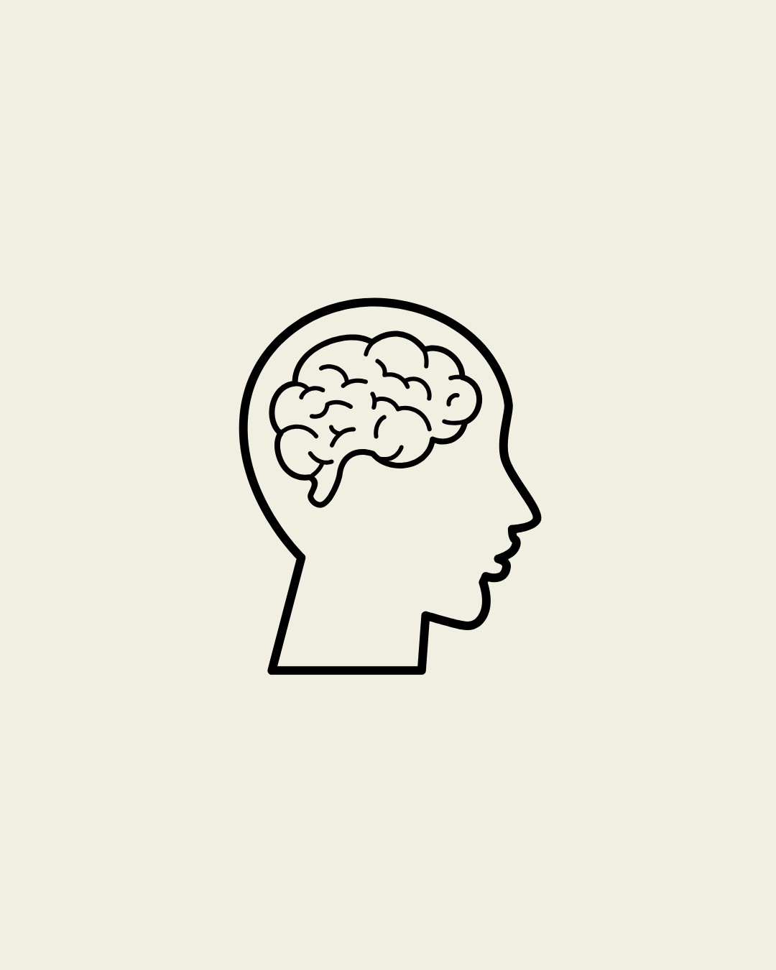
Limbiske system,
belønningscenter
Pandelapper,
fornuft/
refleksion
“Reptilhjernen”,
drifter og basale
behov

Slide 9
Belønningscenteret ”kræver” sit fix
Hjernen genkender vante misbrugssituationer:
Bestemte situationer som fx konflikter
Ubehagelige/behagelige følelser
Bestemte steder
Bestemte mennesker
Pandelapperne frakobles - stor trang og receptorerne står og dirrer i forventning om dopamin → Afhængigheden overtager → kontroltab indtræder
De yngste og mest avancerede dele af hjernen frakobles (og skades) først
Øvrige behov kommer bagerst i køen, eller smides ud af køen

Slide 10

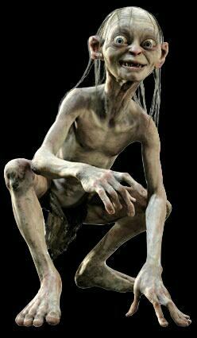
Et billede på
afhængighedens
udvikling
Starter normal
Finder ringen og fascineres
Ender med at myrde sin bedste ven for at få ringen
Værdier mistes: mad, venner, udseende, moral
Jagter den på trods af konsekvenser
Plages af ambivalens mellem afhængighed og gamle jeg
Gamle jeg er langt væk, ikke fodret
Ringen kalder fra søens bund

Slide 11
WHO’s definition på afhængighed:
Trang til alkohol
Svækket evne til at styre indtagelsen, standse eller nedsætte brugen af alkohol
Abstinenssymptomer pga. alkoholindtagelse eller indtagelse af alkohol for at ophæve eller undgå disse
Toleranceudvikling
Alkoholens dominerende rolle med hensyn til prioritering og tidsforbrug
Vedblivende brug af alkohol trods erkendt skadevirkning

Slide 12
Skyld, skam og ambivalens
Dilemma ml. fornuft, skam og afhængighed
Løgn/forsvar
Konsekvenser ved at stoppe: Depression og angst (serotonin, melatonin (tryptofan), tarmen og næring), abstinenser, søvnbesvær, problemmængde, skyld og skam, manglende støtte
Nye knap så effektive strategier og øget følsomhed
Det er ikke sjovt at være ædru, så kan jeg lige så godt..

Slide 13

”Afhængigheden mod det
sunde selv”
Hvem vinder?
Hvordan styrkes det sunde selv?

Slide 14
At stoppe med at drikke, er ikke nok…
Tørlagt afhængighed
Afhængigt mindset, kortsigtet, impulsstyret, ansvarsfralæggende
Afhængig adfærd
Afhængig prioritering
”Ser” ikke afhængigheden, selvforførelse, bagatellisering
For selvsikker
Glemmer alvoren (naturligt for hjernen, ligevægt)
Synd for mig at jeg ikke ”må” drikke
”The opposite of addiction is connection” (Ted Talk med TEDGlobal London, Johann Hari). Rotteeksperimentet

Slide 15
At stoppe med at drikke, er ikke nok…
Ædru afhængig/clean
Glæder sig over at være fri for alkoholens indvirkning
Tænker langsigtet, tager holdbare beslutninger
Ser afhængigheden i øjnene (øjnene på ”bolden”)
Ydmyghed og forsigtighed
Øver nye strategier til at håndtere livet
Træne impulskontrollen
Tidshorisont?
Afhængighed på standby…

Slide 16

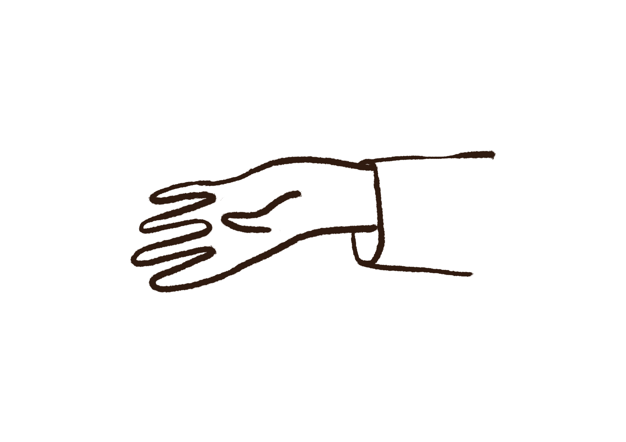
Hvad kan jeg som pårørende gøre?
Acceptere at jeg ikke kan hjælpe én som ikke vil hjælpes
Acceptere at jeg kun kan ændre mig, og ikke den anden
Finde de sunde grænser, så jeg passer på mig
selv, selvom det betyder afstand til den afhængige
Blive opmærksom på “medafhængig” adfærd og
bryde den
Acceptere at lige meget hvad jeg gør, vil det gøre ondt/medføre ubehag
Processen hvor den afhængige bliver ædru/clean

Slide 17
https://videnskab.dk/naturvidenskab/museforsoeg-afsloerer-det-sker-i-hjernen-ved-afhaengighed-af-stoffer/
https://www.sundhed.dk/borger/patienthaandbogen/psyke/sygdomme/narkotiske-stoffer/stofmisbrug-og-afhaengighed/
https://app-rsjdxp-cms-prod-001.azurewebsites.net/media/shdb5xi2/praesentation-steen-guldager.pdf
https://www.psychologytoday.com/us/blog/love-and-sex-in-the-digital-age/201509/the-opposite-addiction-is-connection
https://seminarer.dk/nyheder/psykolog-steen-guldager-om-dobbeltdiagnoser-vi-skal-virkelig-turde-udfordre-vores-egen-made-at-tale-til-borgerne-pa/

